Slide 1

Media
Promosi Indoor
Ade Moussadecq. S.Pd, M.Sn.

Slide 2

INTRODUCTION
Promosi merupakan kegiatan yang sering dilakukan oleh perusahaan, pedagang dan masih banyak lainnya
sebagai bentuk usaha
memperkenalkan produknya kepada
calon konsumen.

Slide 3

Media promosi indoor adalah iklan yang merepresentasikan pesan komersil di ruang tertutup, seperti supermarket, cafe, toilet, stasiun kereta api, terminal bus, klub olahraga, sekolah, dan lainnya.
(Patricia, 2022).

Slide 4
Manfaat Media
Promosi Indoor
Sebagai pengingat
Mengingatkan konsumen dan mendapatkan prospek konsumen mengenai manfaat dari produk atau jasa yang di
tawarkan

Slide 5

Menjaga Brand
Awereness
Menjaga produk agar tetap selalu melekat pada benak konsumen
Meningkatkan Reputasi
Perusahaan
Media promosi mampu membangun citra positif suatu perusahaan yang mampu berdampak pada perusahaan.

Slide 6

Meningkatkan penjualan
Dengan adanya suatu media promosi, minat konsumen untuk membeli produk atau jasa yang ditawarkan akan meningkat

Slide 7


Jenis – Jenis Media Promosi Indoor

Slide 8
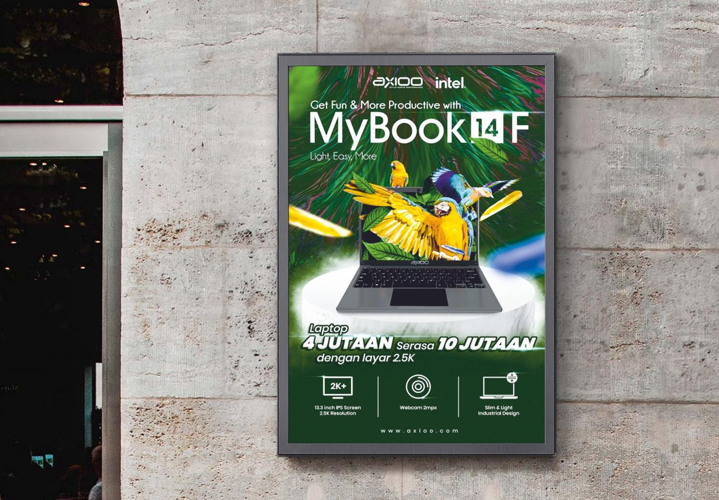
Poster
Suatu media komunikasi visual yang digunakan untuk sarana komunikasi. Media cetak ini dapat digunakan untuk mempromosikan usaha kamu di tempat umum. Poster berukuran A3 (29.7 cm x 42 cm) dan berbentuk vertical.

Slide 9
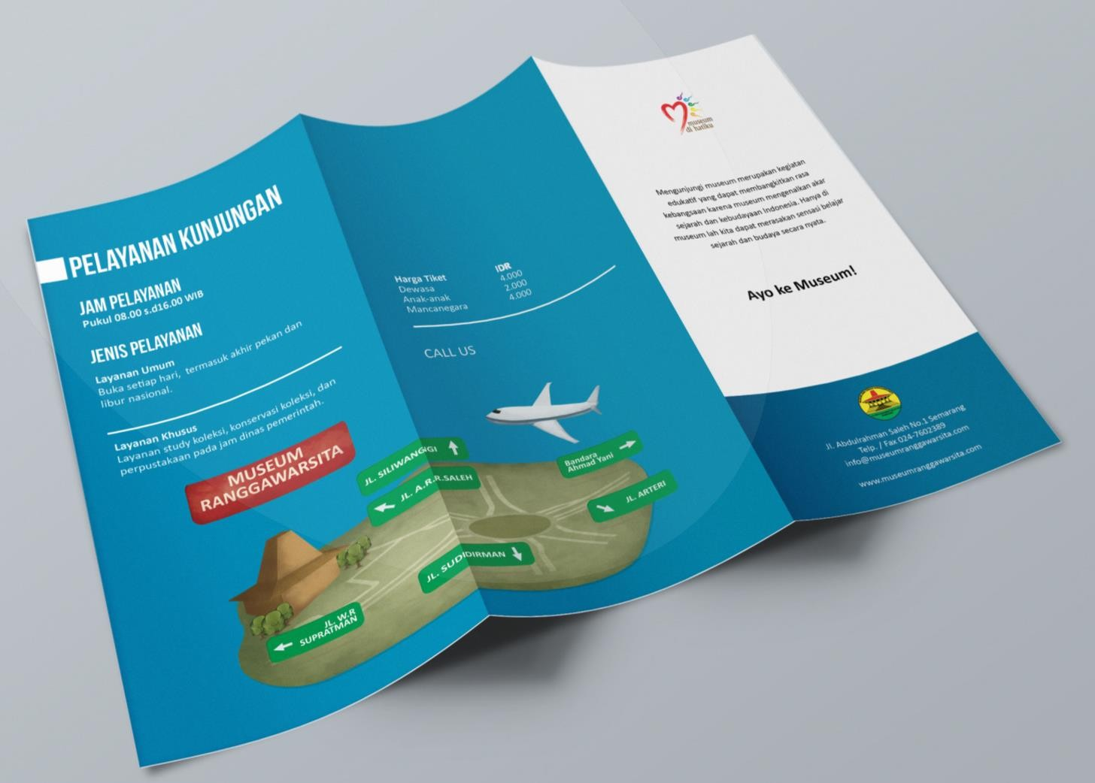
Brosur
media komunikasi visual yang
memiliki kesamaan
dengan pamflet. Jenis media ini juga sering digunakan kegiatan promosi di luar ruangan (outdoor)
Ukuran : 21 cm x 29.7 cm (A4)
format landscape.

Slide 10
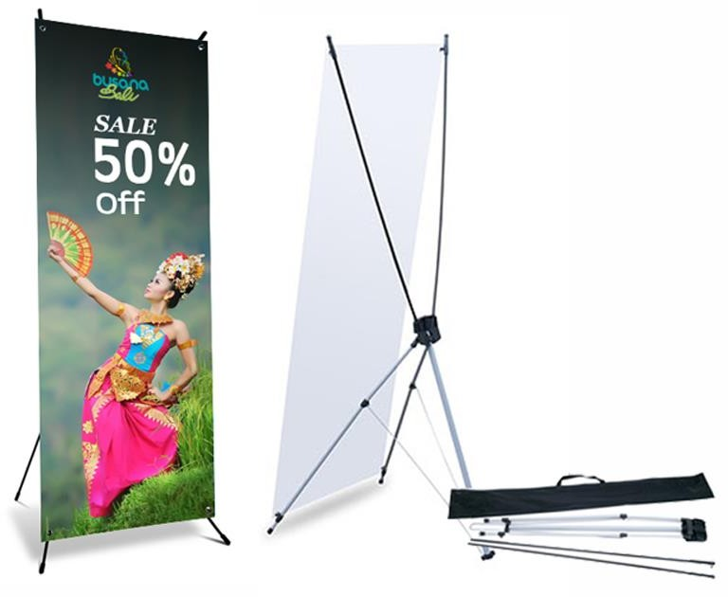
X Banner
Media komunikasi visual berbentuk X dengan dua tiang penyangga. Biasanya tiang penyangga terbuat dari bahan aluminium ringan sehingga mudah dibawa kemana saja. X- Banner dapat digunakan berulang-ulang.
Ukuran : 60 cm x 160 cm

Slide 11
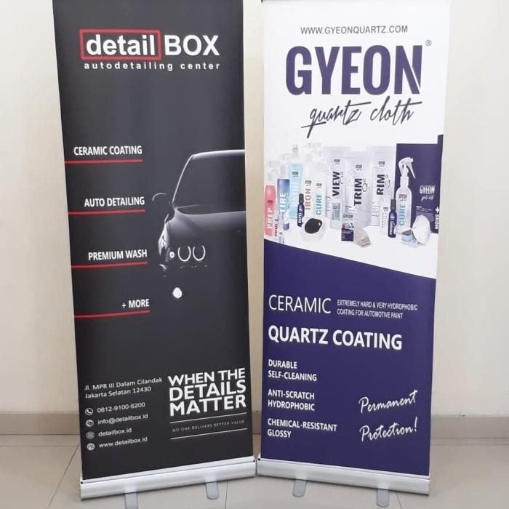
Roll Banner
Media komunikasi visual berbentuk gulungan (roll) yang penggunaannya sangat praktis. Penggunaannya cukup ditarik dari sisi bawah ke atas.
Ukuran : 60 cm x 200 cm

Slide 12
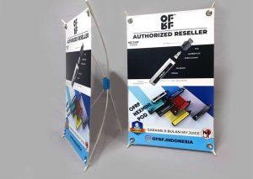
Mini Banner
Media komunikasi
biasanya diletakkan
visual ini
di atas
meja untuk menginformasikan jadwal acara atau menu makanan.
Ukuran : 60 cm x 200 cm

Slide 13
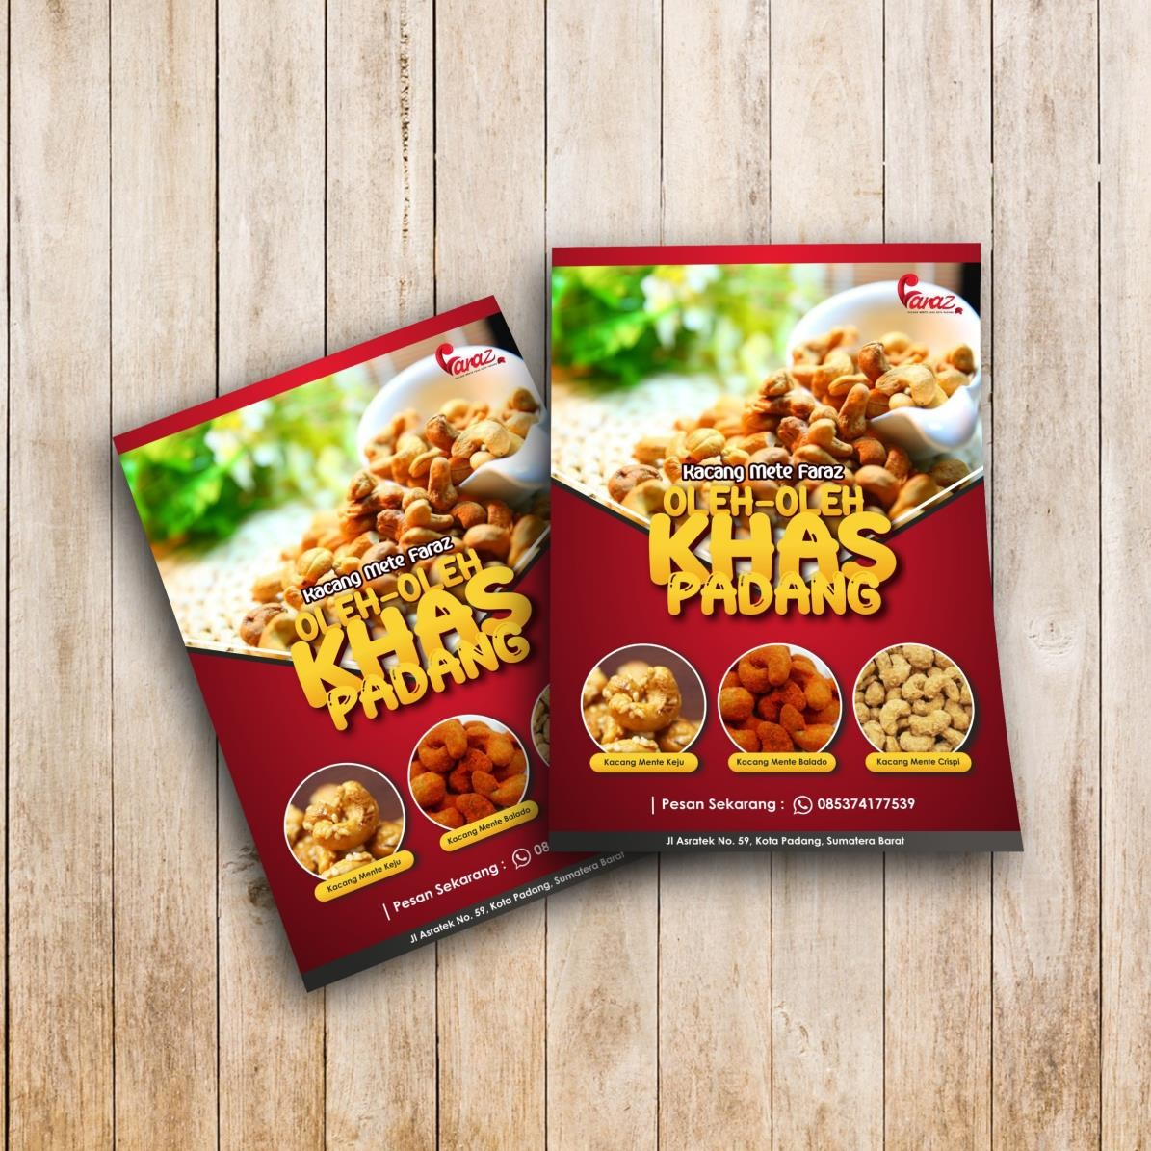
Flyer
Media
komunikasi
visual
yang
biasanya
dicetak dalam bentuk
kertas dan dengan ukuran yang tidak
terlalu besar. Biasanya
dicetak dengan kertas Injek, art
paper, ataupun glossy paper.
Ukuran Flyer A5 (15 cm x 21 cm)

